Slide 1


Комиссия
по геологии и недропользованию
vk, telegram: geo_nedra
e-mail: nedra@opora.ru

Slide 2





























































Основные проблемы отрасли
Истощение минерально-сырьевой базы
Санкционные меры и давление
Устаревшая нормативно-правовая база
Жесткое регулирование и бюрократия
Недостаток прорывных технологий
Зависимость компаний от импорта
Отсутствие автоматизации и цифровизации
Высокие затраты на разработку
Экологическое загрязнение
Сложности с утилизацией отходов
Низкая инвестиционная привлекательность
Нарастающий кадровый дефицит
Риски для здоровья рабочих
Конфликты с местным населением

Slide 3
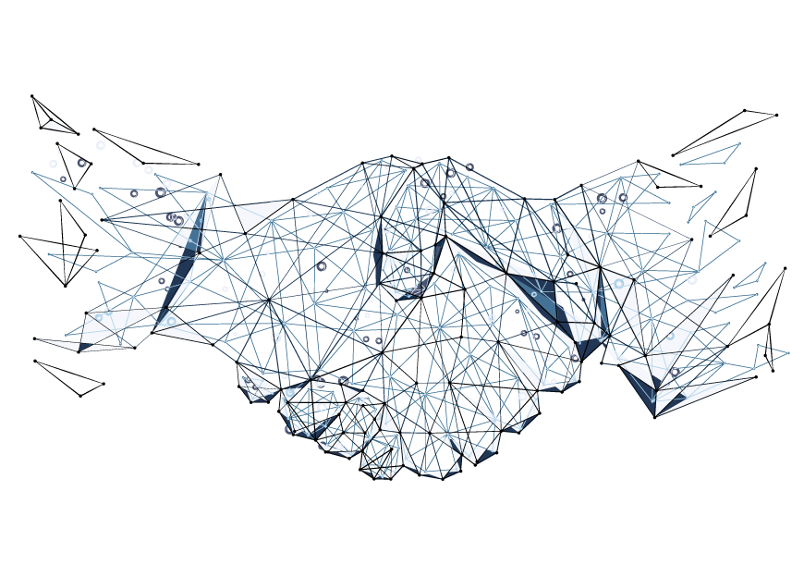

























































Цели комиссии
Создание эффективного механизма взаимодействия между гос. органами власти,
регламентирующими отрасль, и субъектами МСП, выстраивание связи,
формирование идеологии.
Формирование и реализация образовательной политики, направленной
на решение кадрового дефицита, развитие цифровой зрелости недропользователей, создание и внедрение современных программных сервисов.
Законодательное определение доли субъектов МСП в сфере геологии и недропользования, определение процедуры рассмотрения предложений и разработок субъектов МСП.
Анализ актуальных проблем развития отрасли и выработка предложений по созданию благоприятных условий для предпринимательской деятельности в данной сфере.
Снижение административных барьеров и избыточного регулирования, а также модернизация контрольно-надзорной деятельности органов государственной власти в сфере геологии и недропользования.
Совместное участие в анализе законодательства РФ, а также подготовка и обсуждение проектов нормативно-правовых актов и иных документов, относящихся к сфере недропользования.
Формирование и развитие экономических механизмов, обеспечивающих доступность финансовых ресурсов для геологоразведки и отрасли в целом

Slide 4


Задачи комиссии
Организация и проведение мероприятий, направленных на широкое информирование предпринимателей о работе в сфере недропользования, выстраивание диалога на открытых площадках со всеми участниками отрасли
Участие в анализе законодательства РФ, подготовка и обсуждение проектов нормативных правовых актов и иных документов, относящихся к сфере недропользования
Помощь в поиске финансовых инструментов на развитие перспективных проектов, а также поддержка научных исследований и разработок в области геологии, горного дела и экологии
Участие в анализе и проработке экономических механизмов (венчурное инвестирование, государственная поддержка, налоговая политика), обеспечивающих доступность финансовых ресурсов для геологоразведки
Поиск эффективных подходов по снижению затрат за счет оптимизации процессов, внедрению инноваций и передовых технологий, цифровизации отрасли, с целью увеличения производительности и получения максимальной прибыли
Изучение и анализ современных программных продуктов и сервисов, способствующих развитию информатизации и цифровизации недропользователей, перспектив и тенденций цифровизации среди компаний отрасли
Проработка актуальных подходов к обеспечению безопасности процессов и труда на производственных объектах
Взаимодействие с представителями отрасли по вопросу усиления экологического мониторинга и контроля, а также восстановления нарушенных земель
Поиск решений в вопросах кадрового дефицита в отрасли с учетом ее потребностей
Содействие в установлении зарубежных контактов и в обеспечении взаимодействия субъектов МСП с новыми регионами РФ

Slide 5


Планы комиссии
ДЕКАБРЬ 2025 ФЕВРАЛЬ 2026 АПРЕЛЬ 2026 МАЙ 2026 АВГУСТ 2026 ОКТЯБРЬ2026 ДЕКАБРЬ 2026
Формирование списка представителей отрасли из числа членов «ОПОРЫ РОССИИ» и привлечение новых потенциальных членов в «ОПОРУ РОССИИ» из отрасли
Формирование единого перечня проблем развития отрасли. Сбор и обработка информации
Формирование списка сторонних экспертов и участников отрасли (не членов «ОПОРЫ РОССИИ»), с целью формирования единого мнения и выстраивания связи и механизма взаимодействия с Мин природы РФ и Роснедра
Разработка направлений деятельности комиссии, его структуры, и программы развития отрасли
Обсуждение программы развития отрасли с экспертами, представителям и отрасли и участниками комиссии
Взаимодействие с органами исполнительной и законодательно й власти, сотрудничество с профильными министерствами, ведомствами и структурами, регламенти-
-рующими работу отрасли
Плановое выстраивание работы комиссии и внедрение мер поддержки

Slide 6

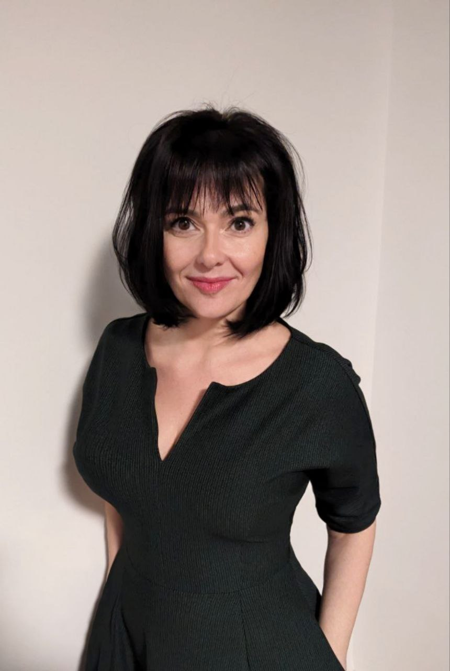

Председатель Комиссии
Райхольд Юлия Владимировна
член Правления ОПОРЫ РОССИИ
помощник Сенатора Совета Федерации РФ
заместитель председателя инновационного кластера приоритетного проекта Минэкономразвития России Smart Technology Tomsk
заместитель председателя Комитета ОПОРЫ РОССИИ по развитию предпринимательства в ОПК
соучредитель Томского областного отделения "Федерация гонок дронов России"
учредитель/генеральный директор/директор ИТ компании, Центра по производственной безопасности и охране труда (работа с недропользователями и компаниями, обслуживающими их, более 20 лет)

